Slide 1
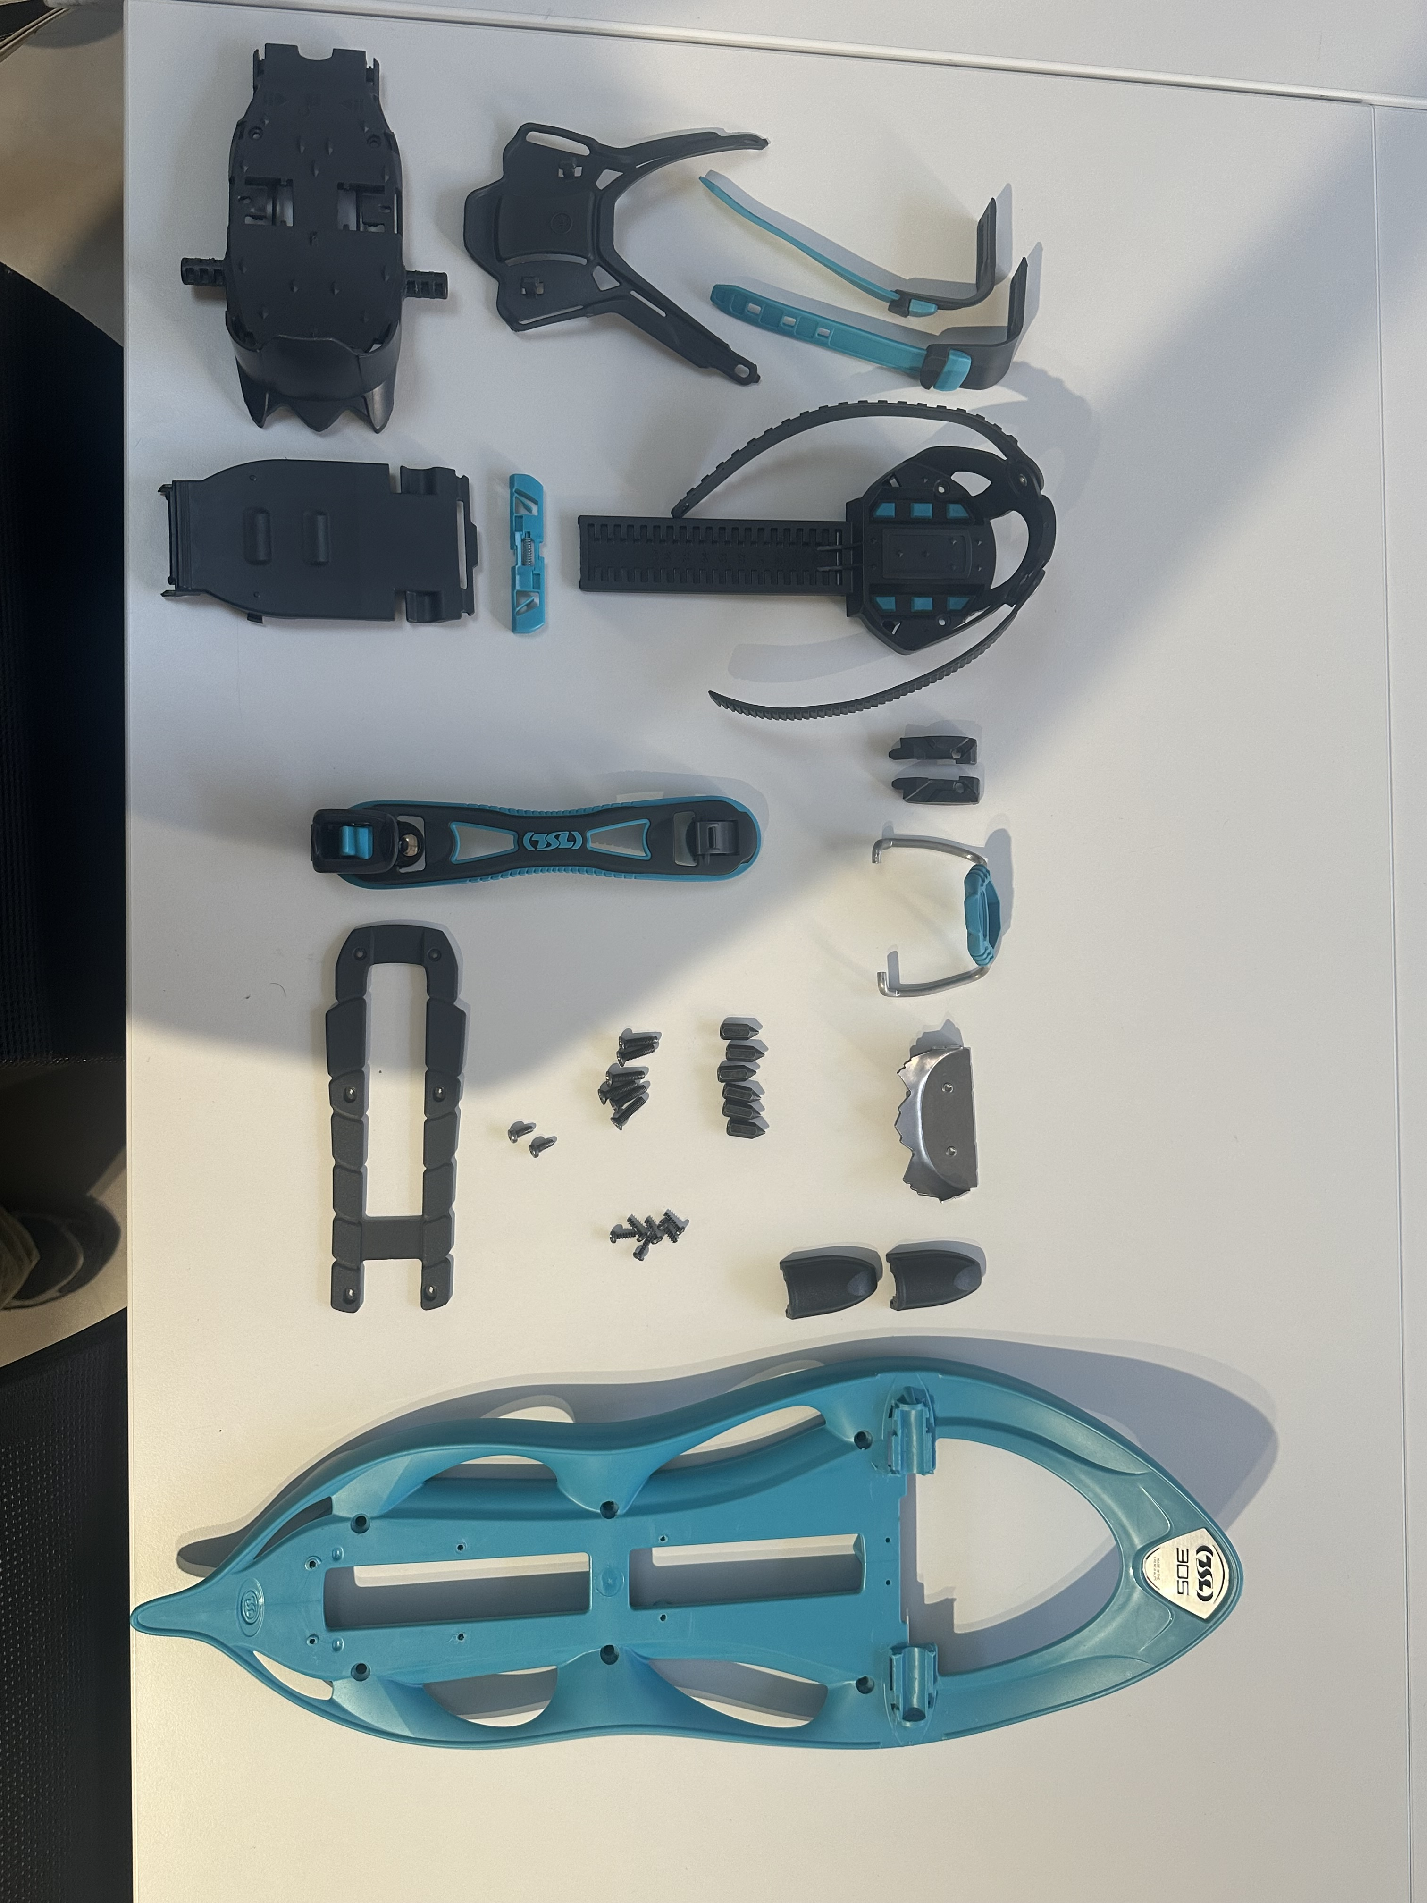
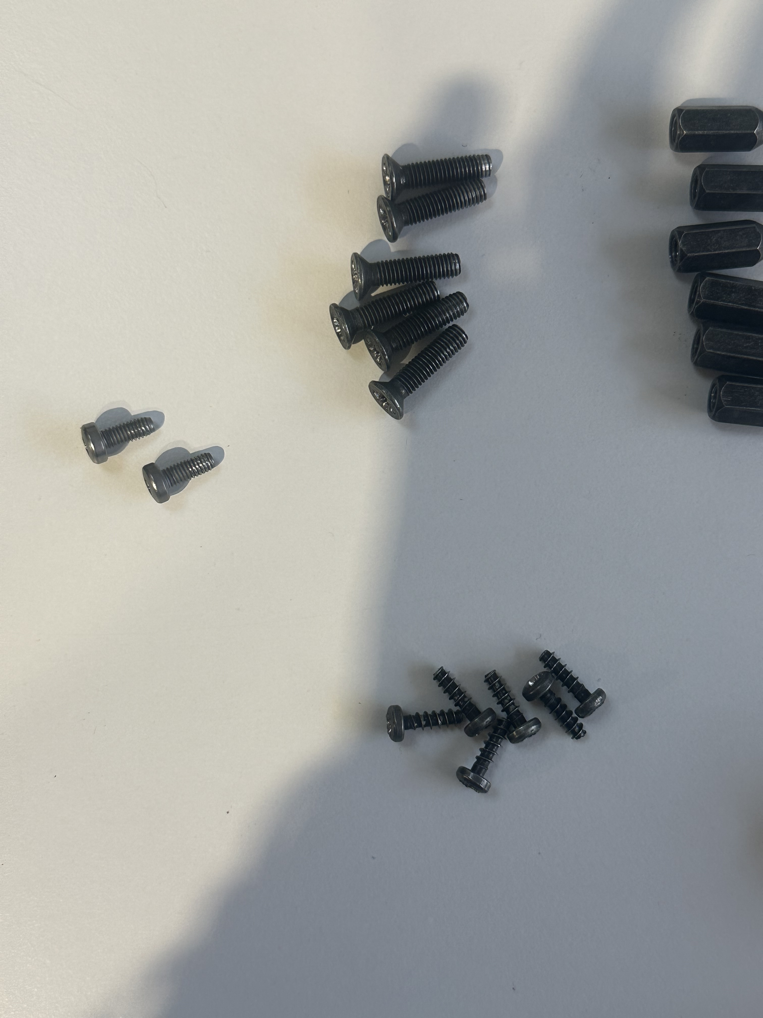
RAQUETTE DE NEIGE
Matériel necessaire :
TYPE A
X6
TYPE B
X6
TYPE C
X4

Slide 2
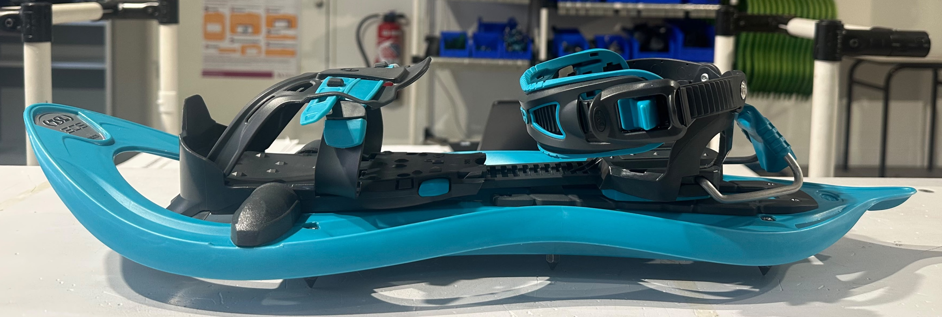
RAQUETTE DE NEIGE
Module supérieur
Module avant
Module arrière
Module inférieur

Slide 3
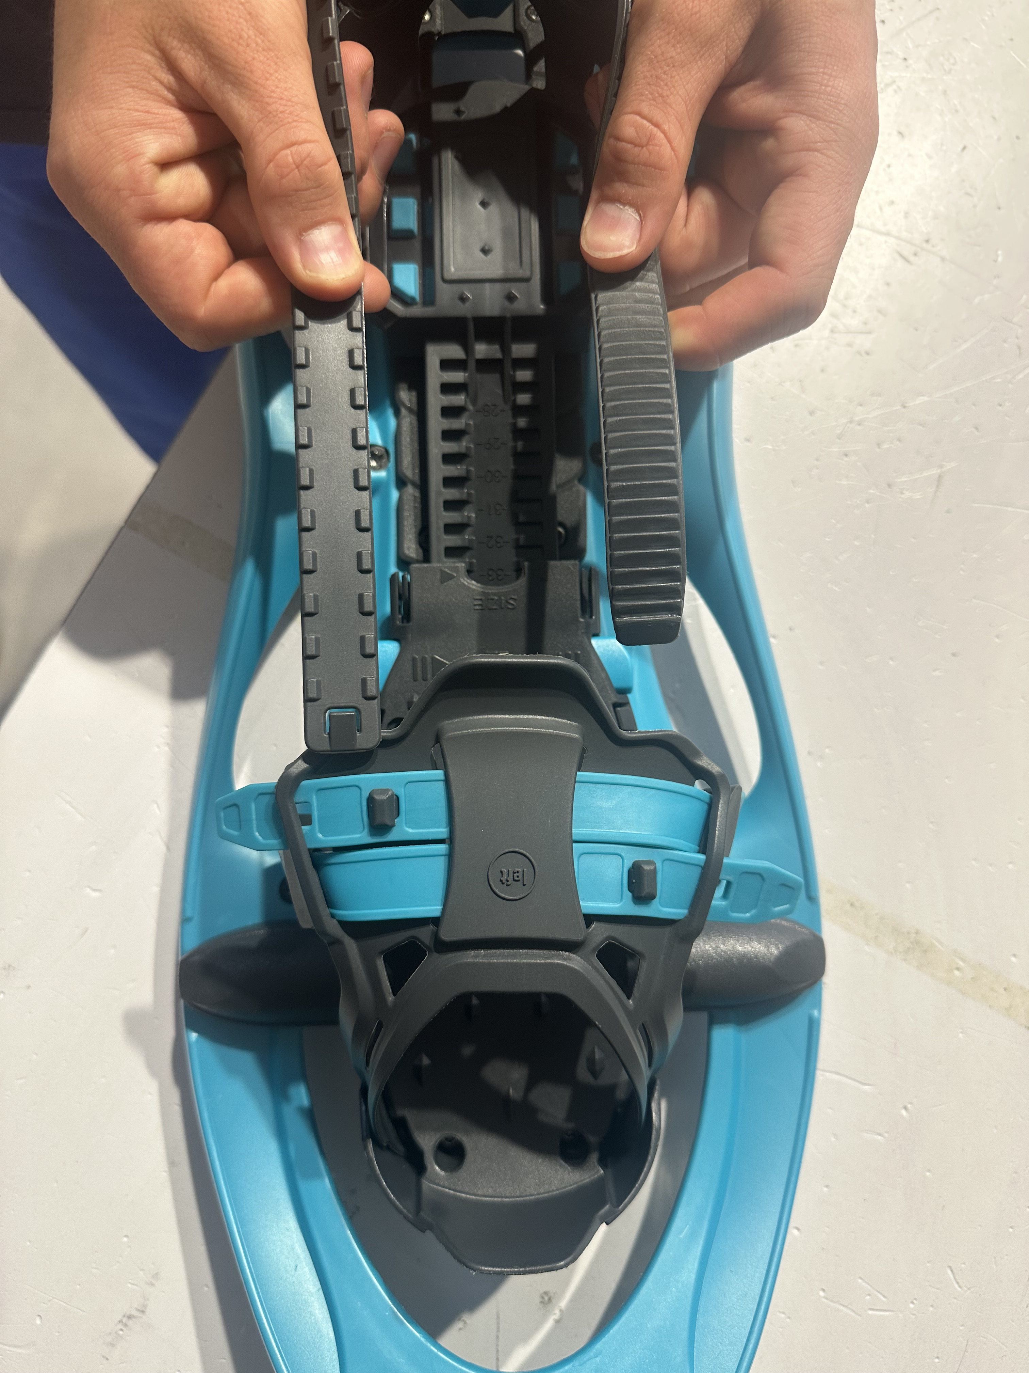
ETAPE 0 Checking du kitting
Attention :
Vérifier que les pièces avant et arrière correspondent au même pied
Vérifier que les sangles sont celles du bon pied
Vérifier qu’il y a bien tout le matériel exposé en page 1
Prêter attention au nombre de vis et leur type
Vérifier que tous les tournevis nécessaires au montage sont disponibles
Si il y a écrit left sur la piece de devant il faut avoir les sangles avec les traits pleins à gauche (et inversement si droite)

Slide 4
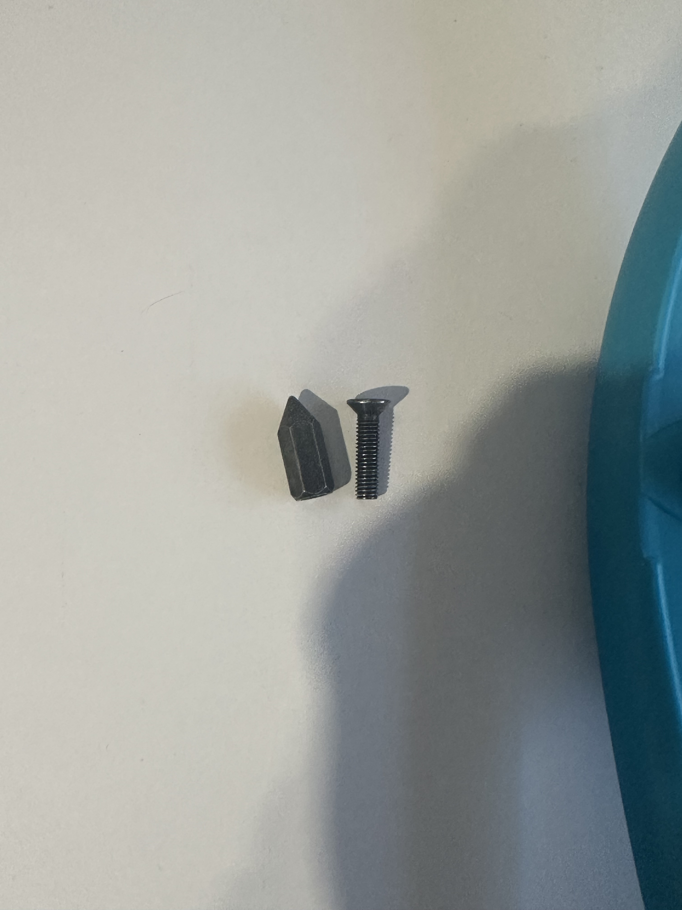
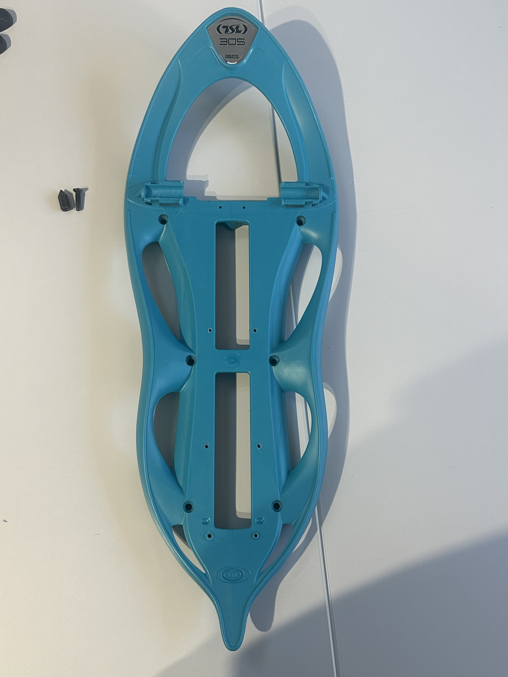
ETAPE 1 Module inférieur
Attention : Les crampons peuvent tomber en retournant la raquette
=> Utiliser une autre raquette afin de caler les crampons et ensuite retourner la raquette
Matériel nécessaire :
Crampon x6 – Vis type A x6 – Raquette
Mettre les crampons dans les trous placés en dessous de la raquette
Serrer avec les vis sur la partie supérieure
DESSUS
Crampons
Vis A
DESSOUS

Slide 5
ETAPE 1 Module inférieur
Placer la plaquette sur les trous correspondant et la fixer avec les vis type B
Matériel nécessaire :
Module précédent - Vis type B x6 - Plaquette anti dérapement x1

Slide 6
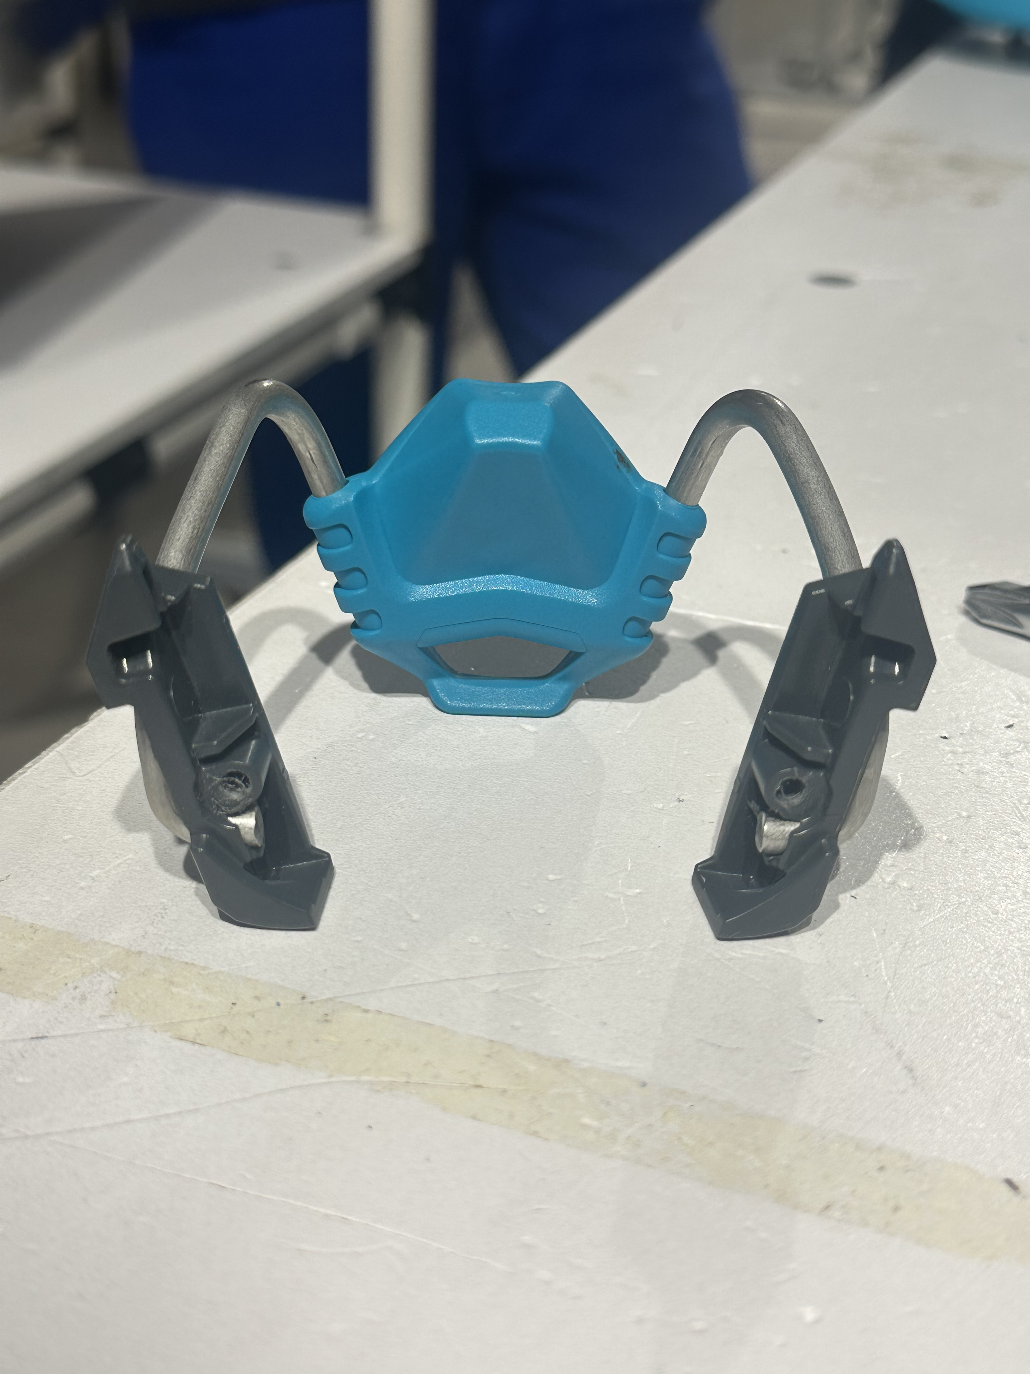
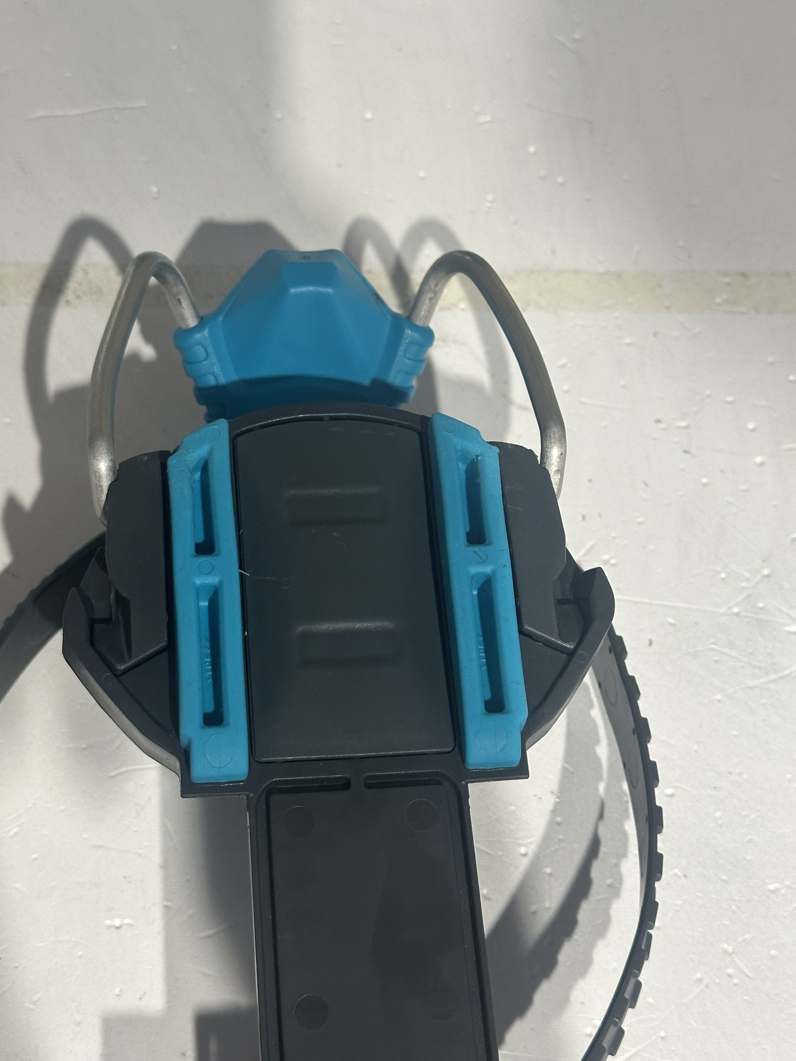
ETAPE 2 Module Arrière
Attention : Au sens de la talonnière
Matériel nécessaire :
Fixations de la talonnière x2 – Talonnière x1 - Embase arrière x1 – Vis type C
Placer une fixation à l’arrière de la talonnière , installer la charnière dans les fixations, faire un bras de levier pour placer la 2e fixation
Visser les fixations à l’embase
La talonnière doit être dans ce sens

Slide 7
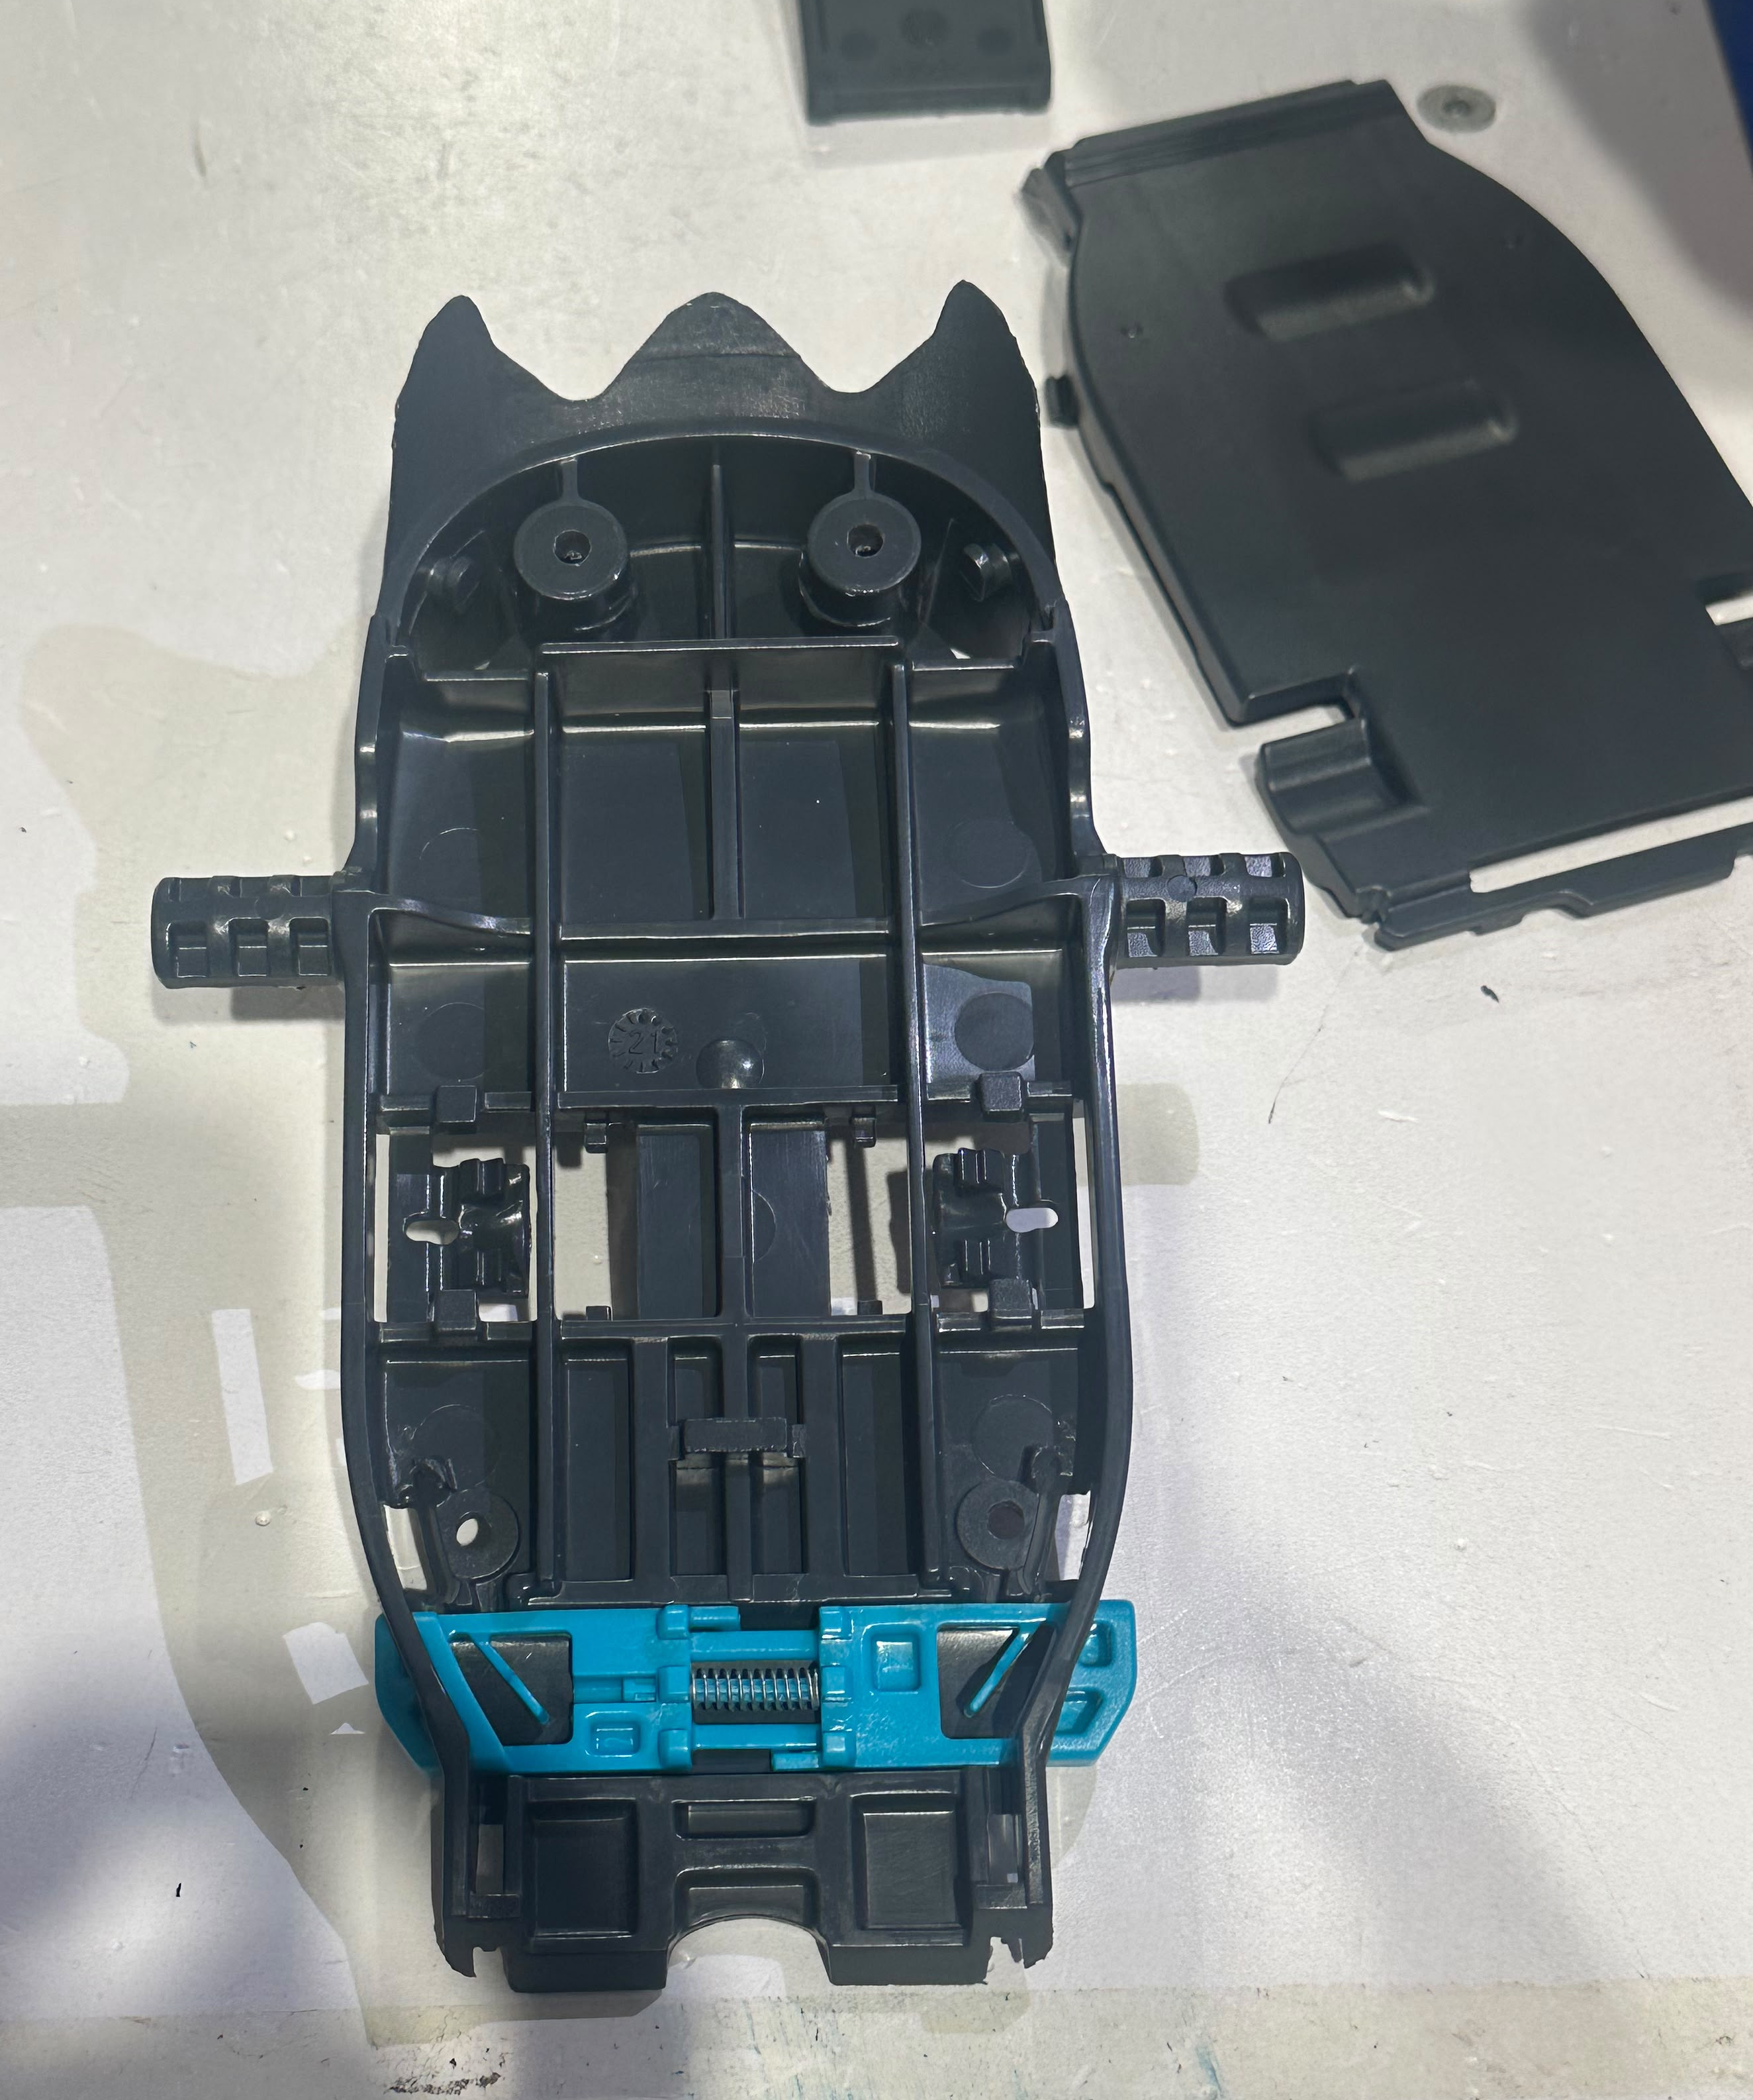
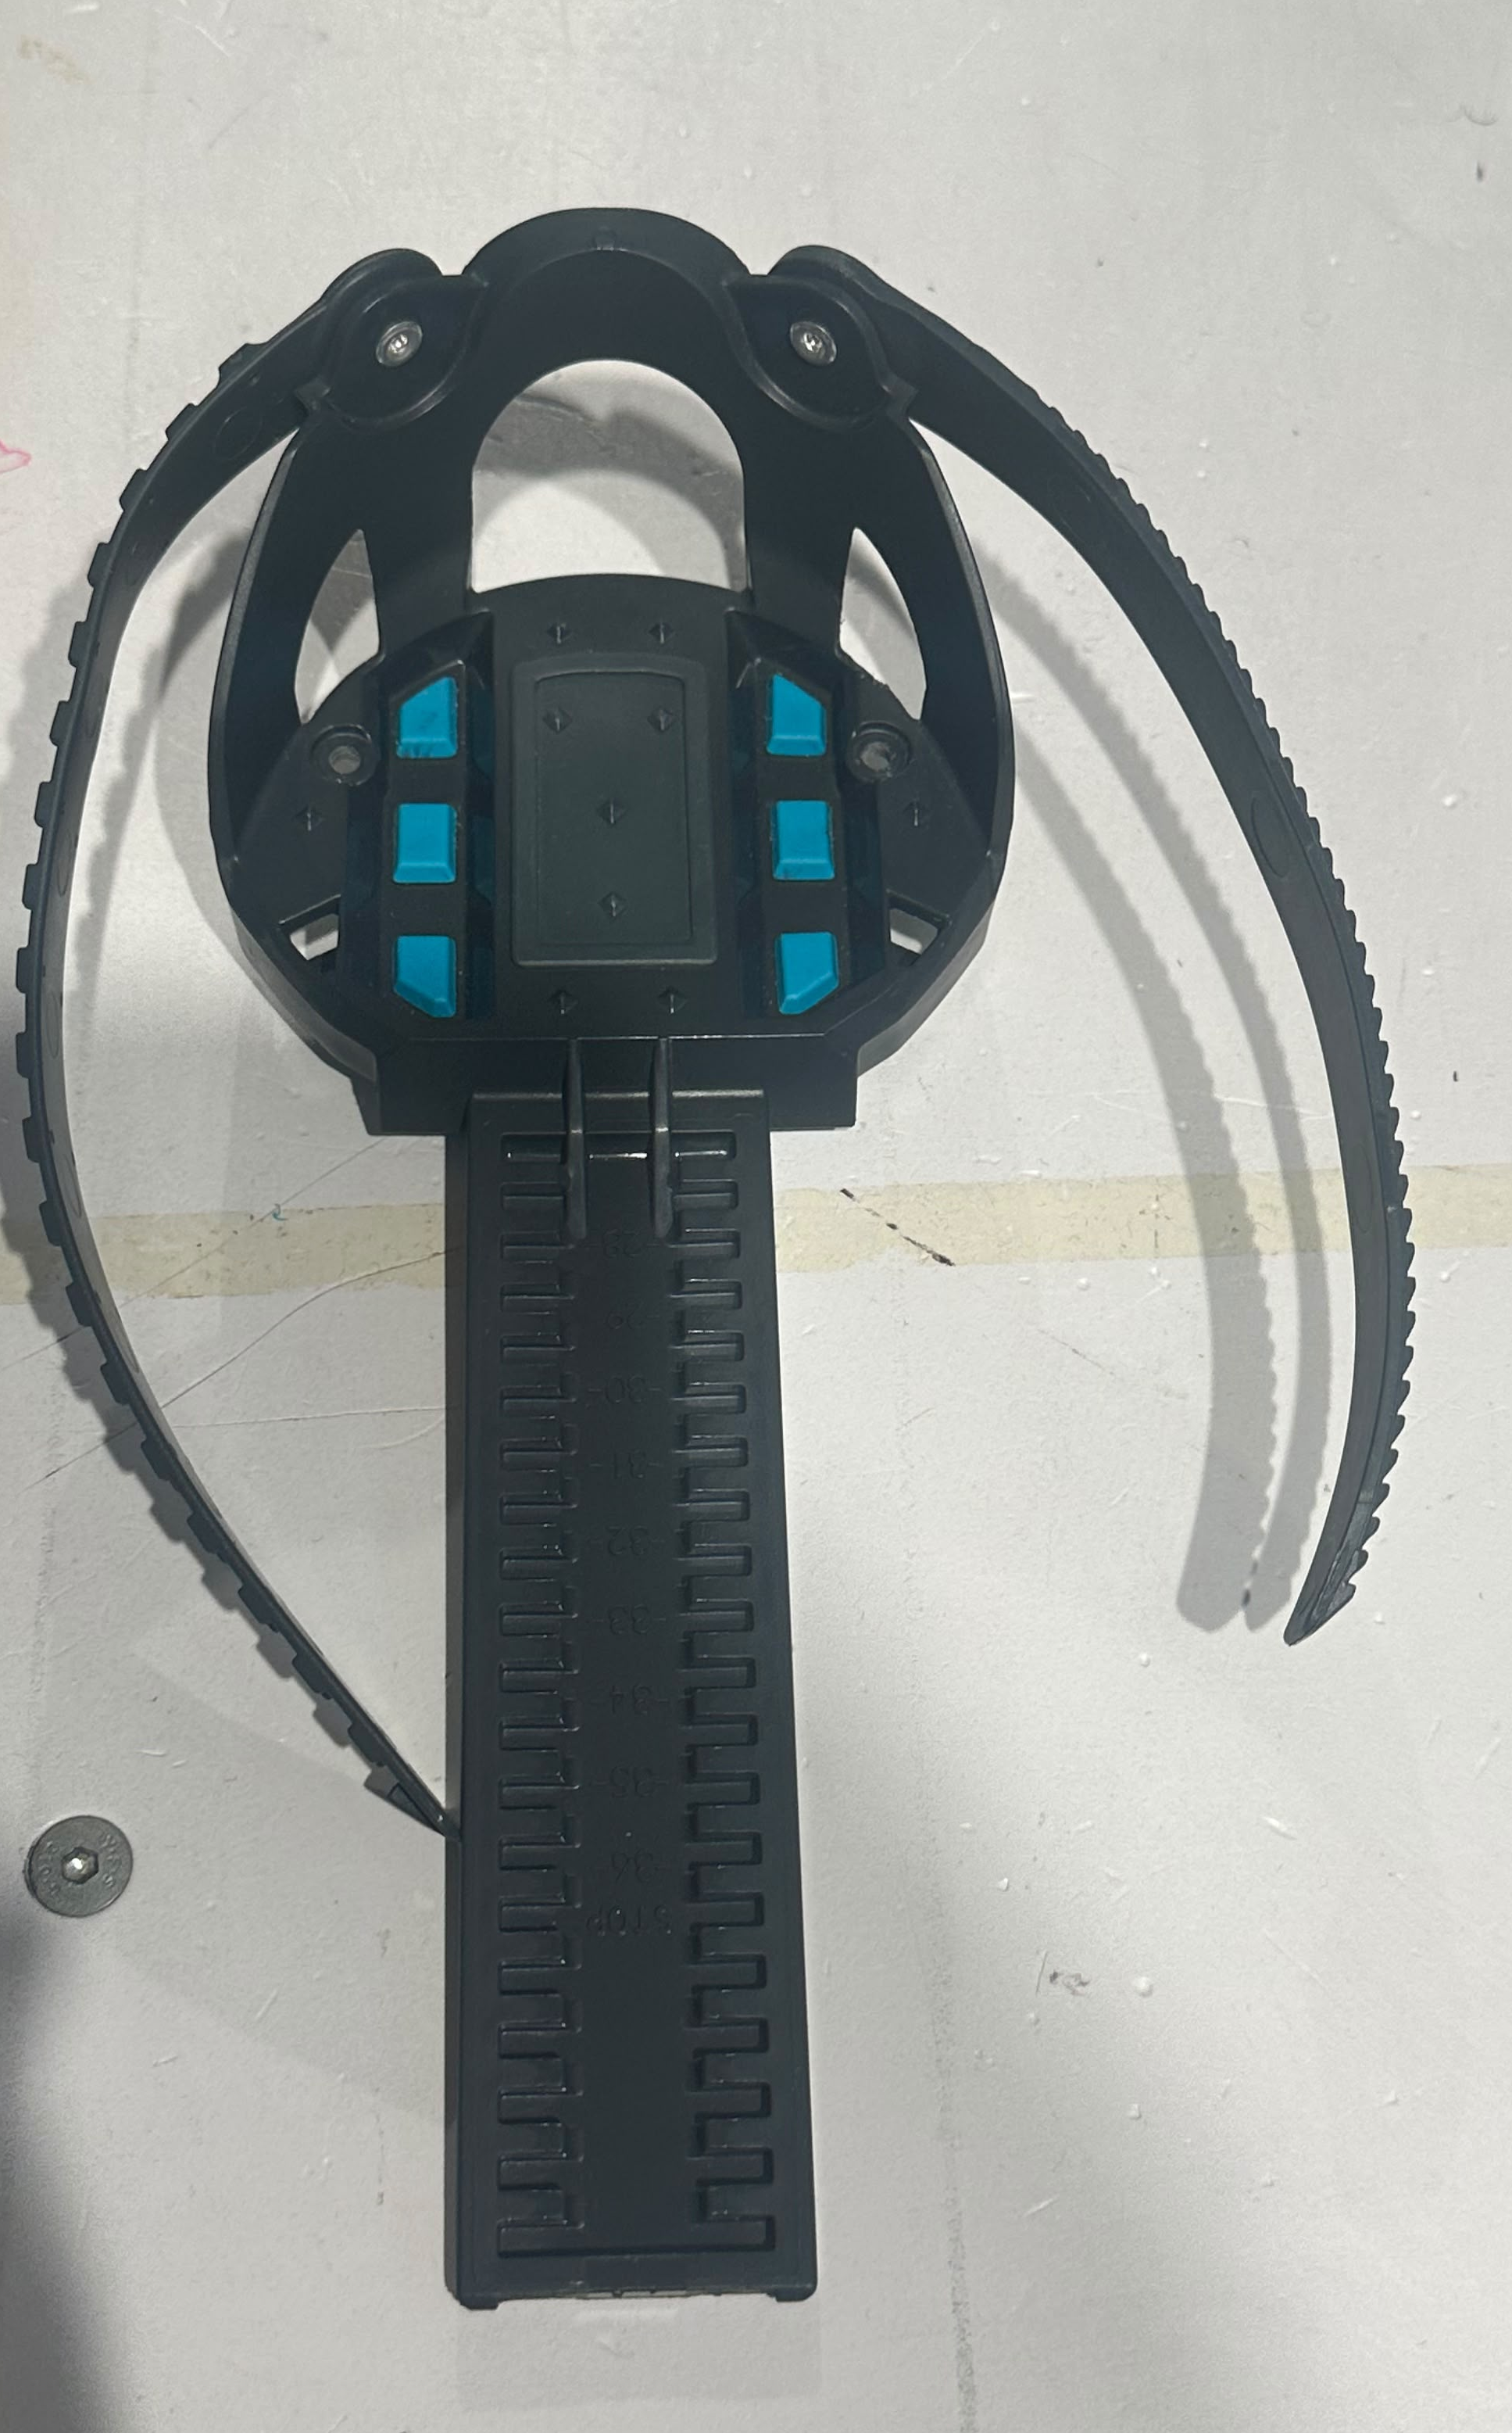
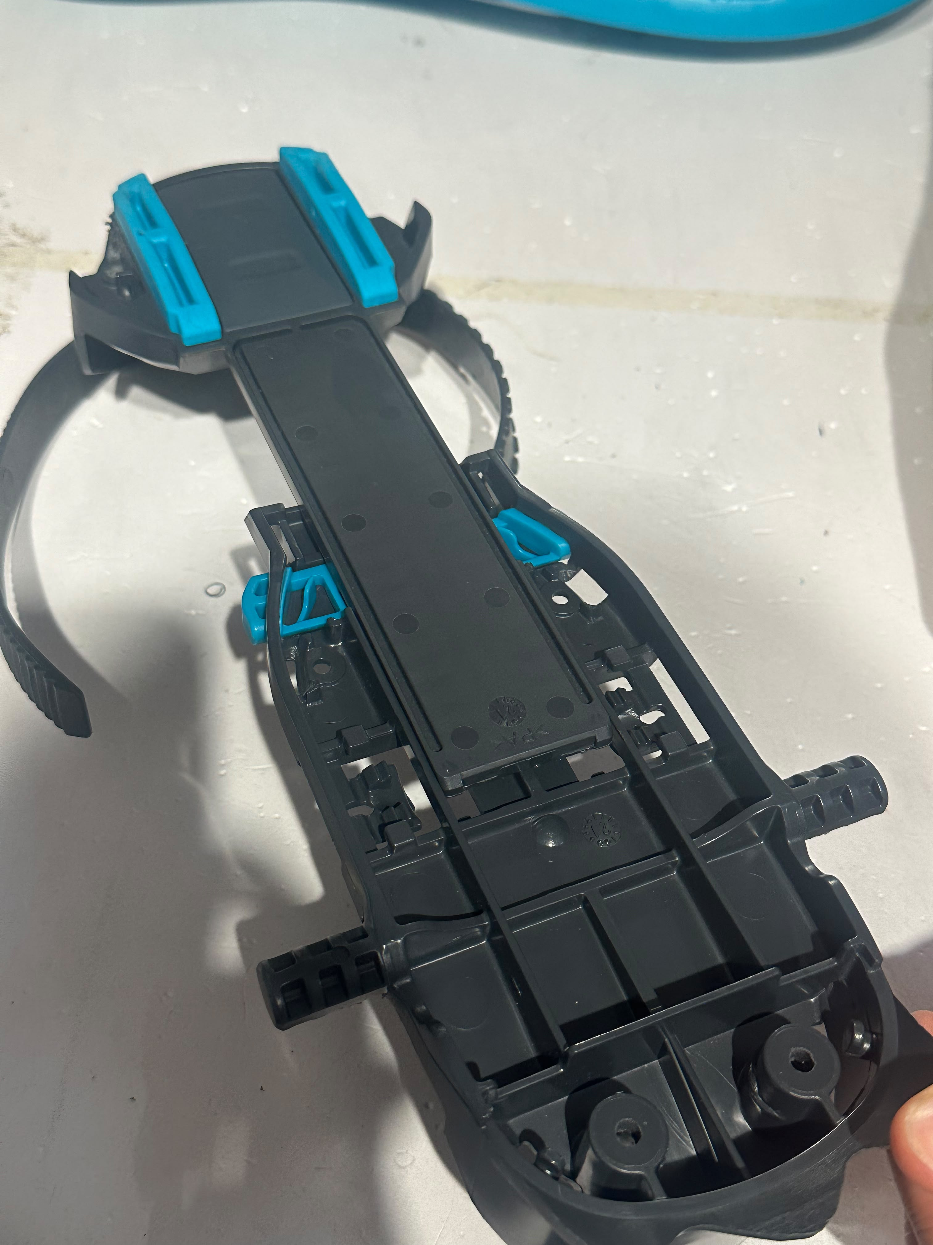
ETAPE 3 Module supérieur
Matériel nécessaire :
Module avant – Module arrière – Cache inférieur – Système à ressort
Placer le système à ressort dans l’encoche à l’arrière du capot avant
Placer la réglette du module arrière sous le module avant
Retourner l’ensemble et placer le cache inférieur

Slide 8
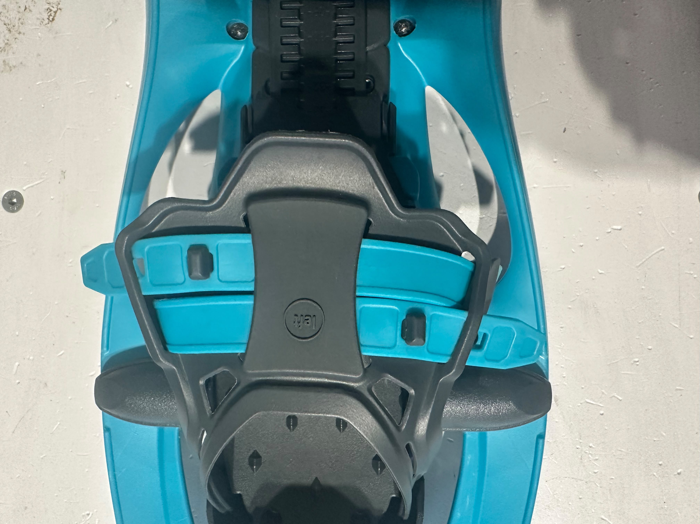
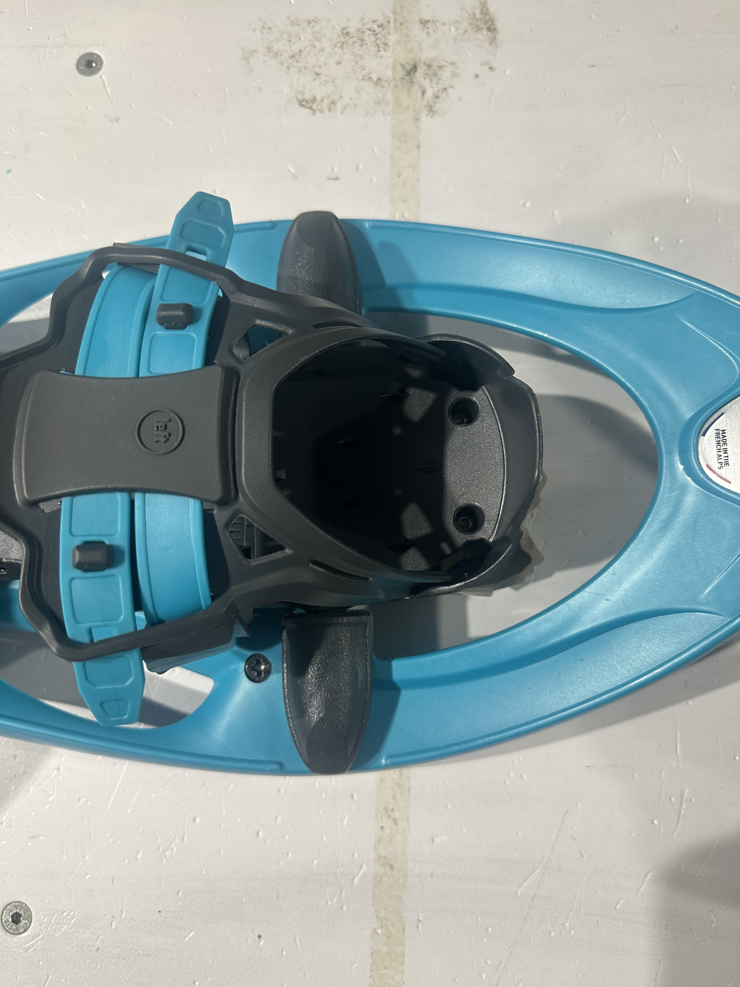
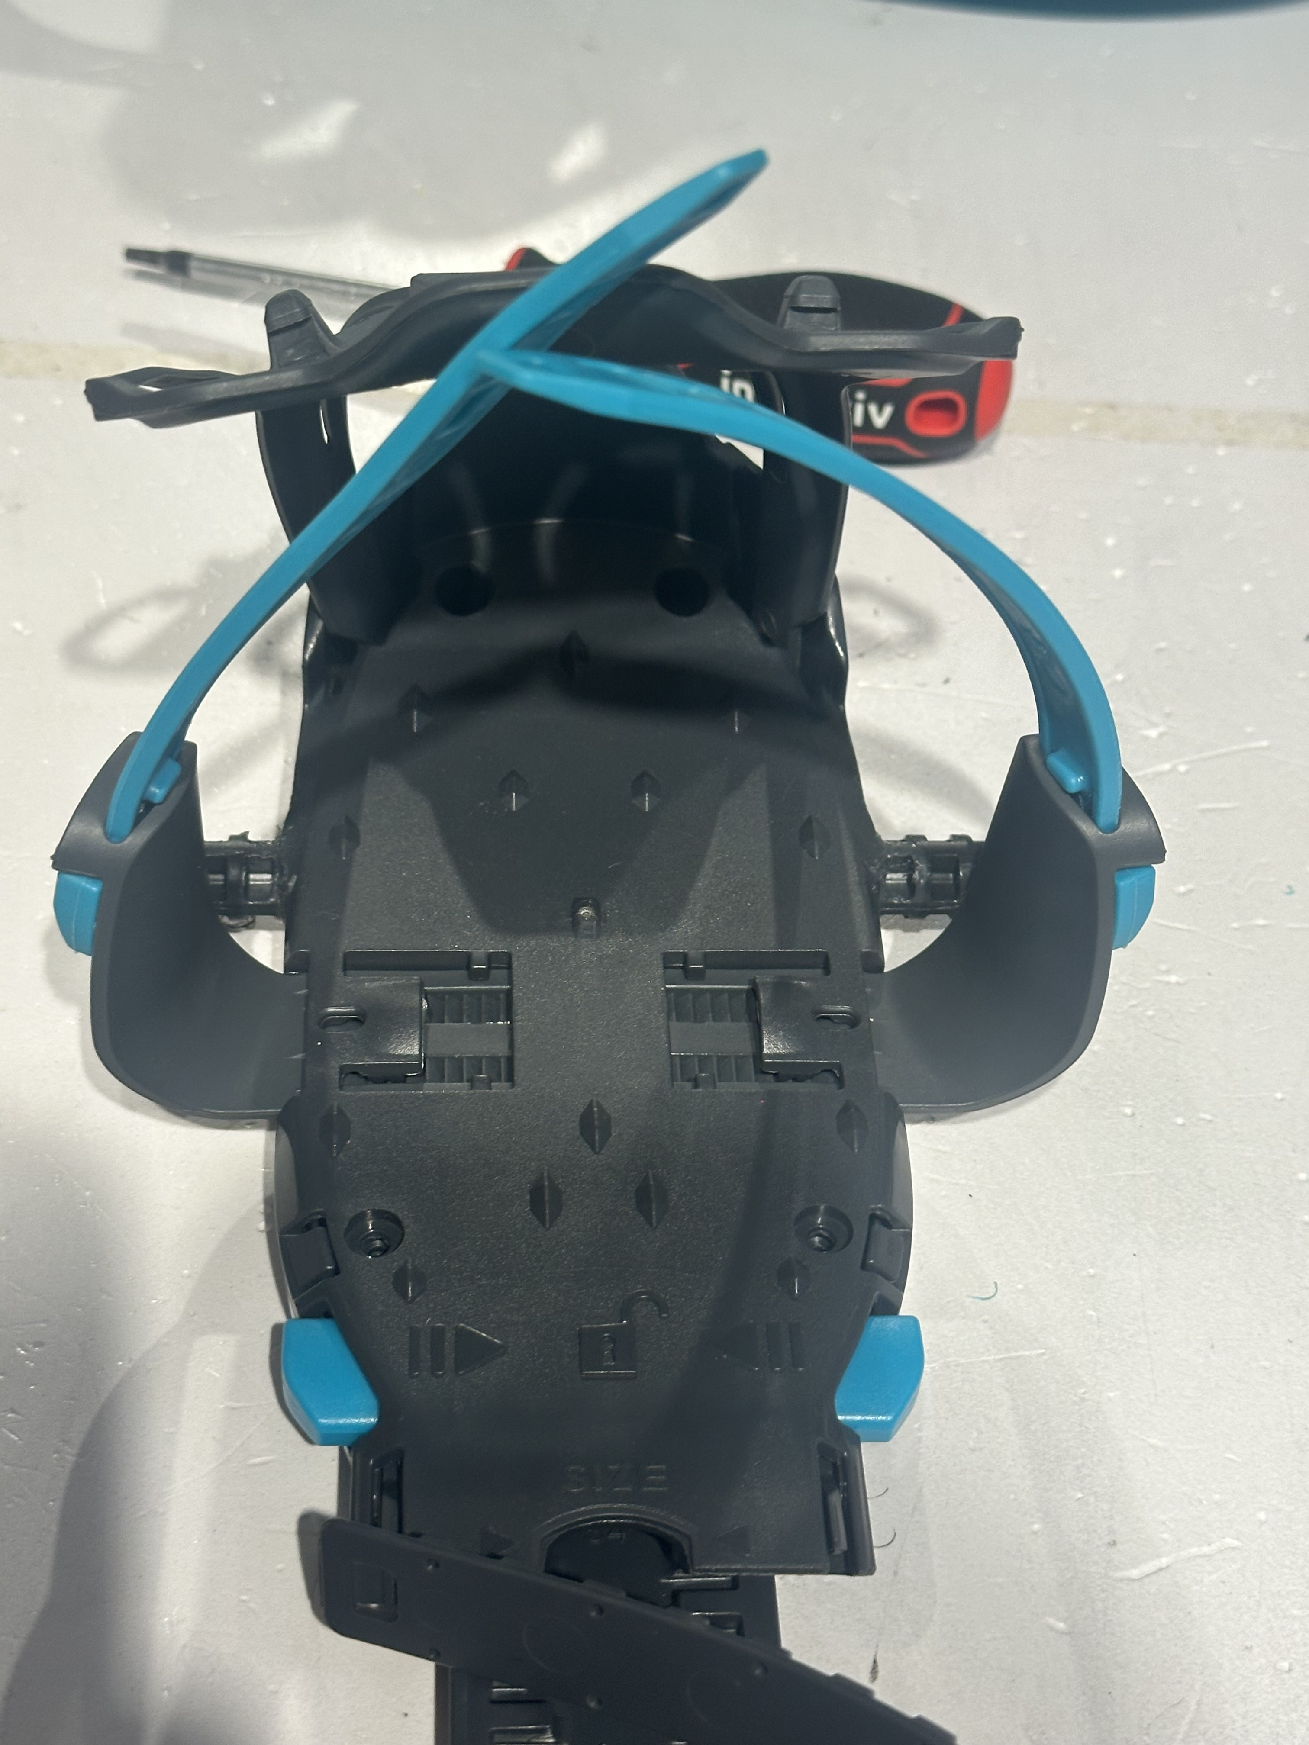
ETAPE 4 Module avant
Attention : Attention les sangles doivent être accrochés dans le 2e trou après avoir passé le cache central
Matériel nécessaire :
Capot avant x1 – Sangle de serrage x2
Insérer les deux sangle de serrage sur le coté de manière à créer un triangle qui pointe vers le devant de la chaussure
Insérer le capot avant dans les trous situés sur le devant de la chaussure sur le côté puis mettre les sangles dans la languette du capot
ATTENTION :2eme trou

Slide 9
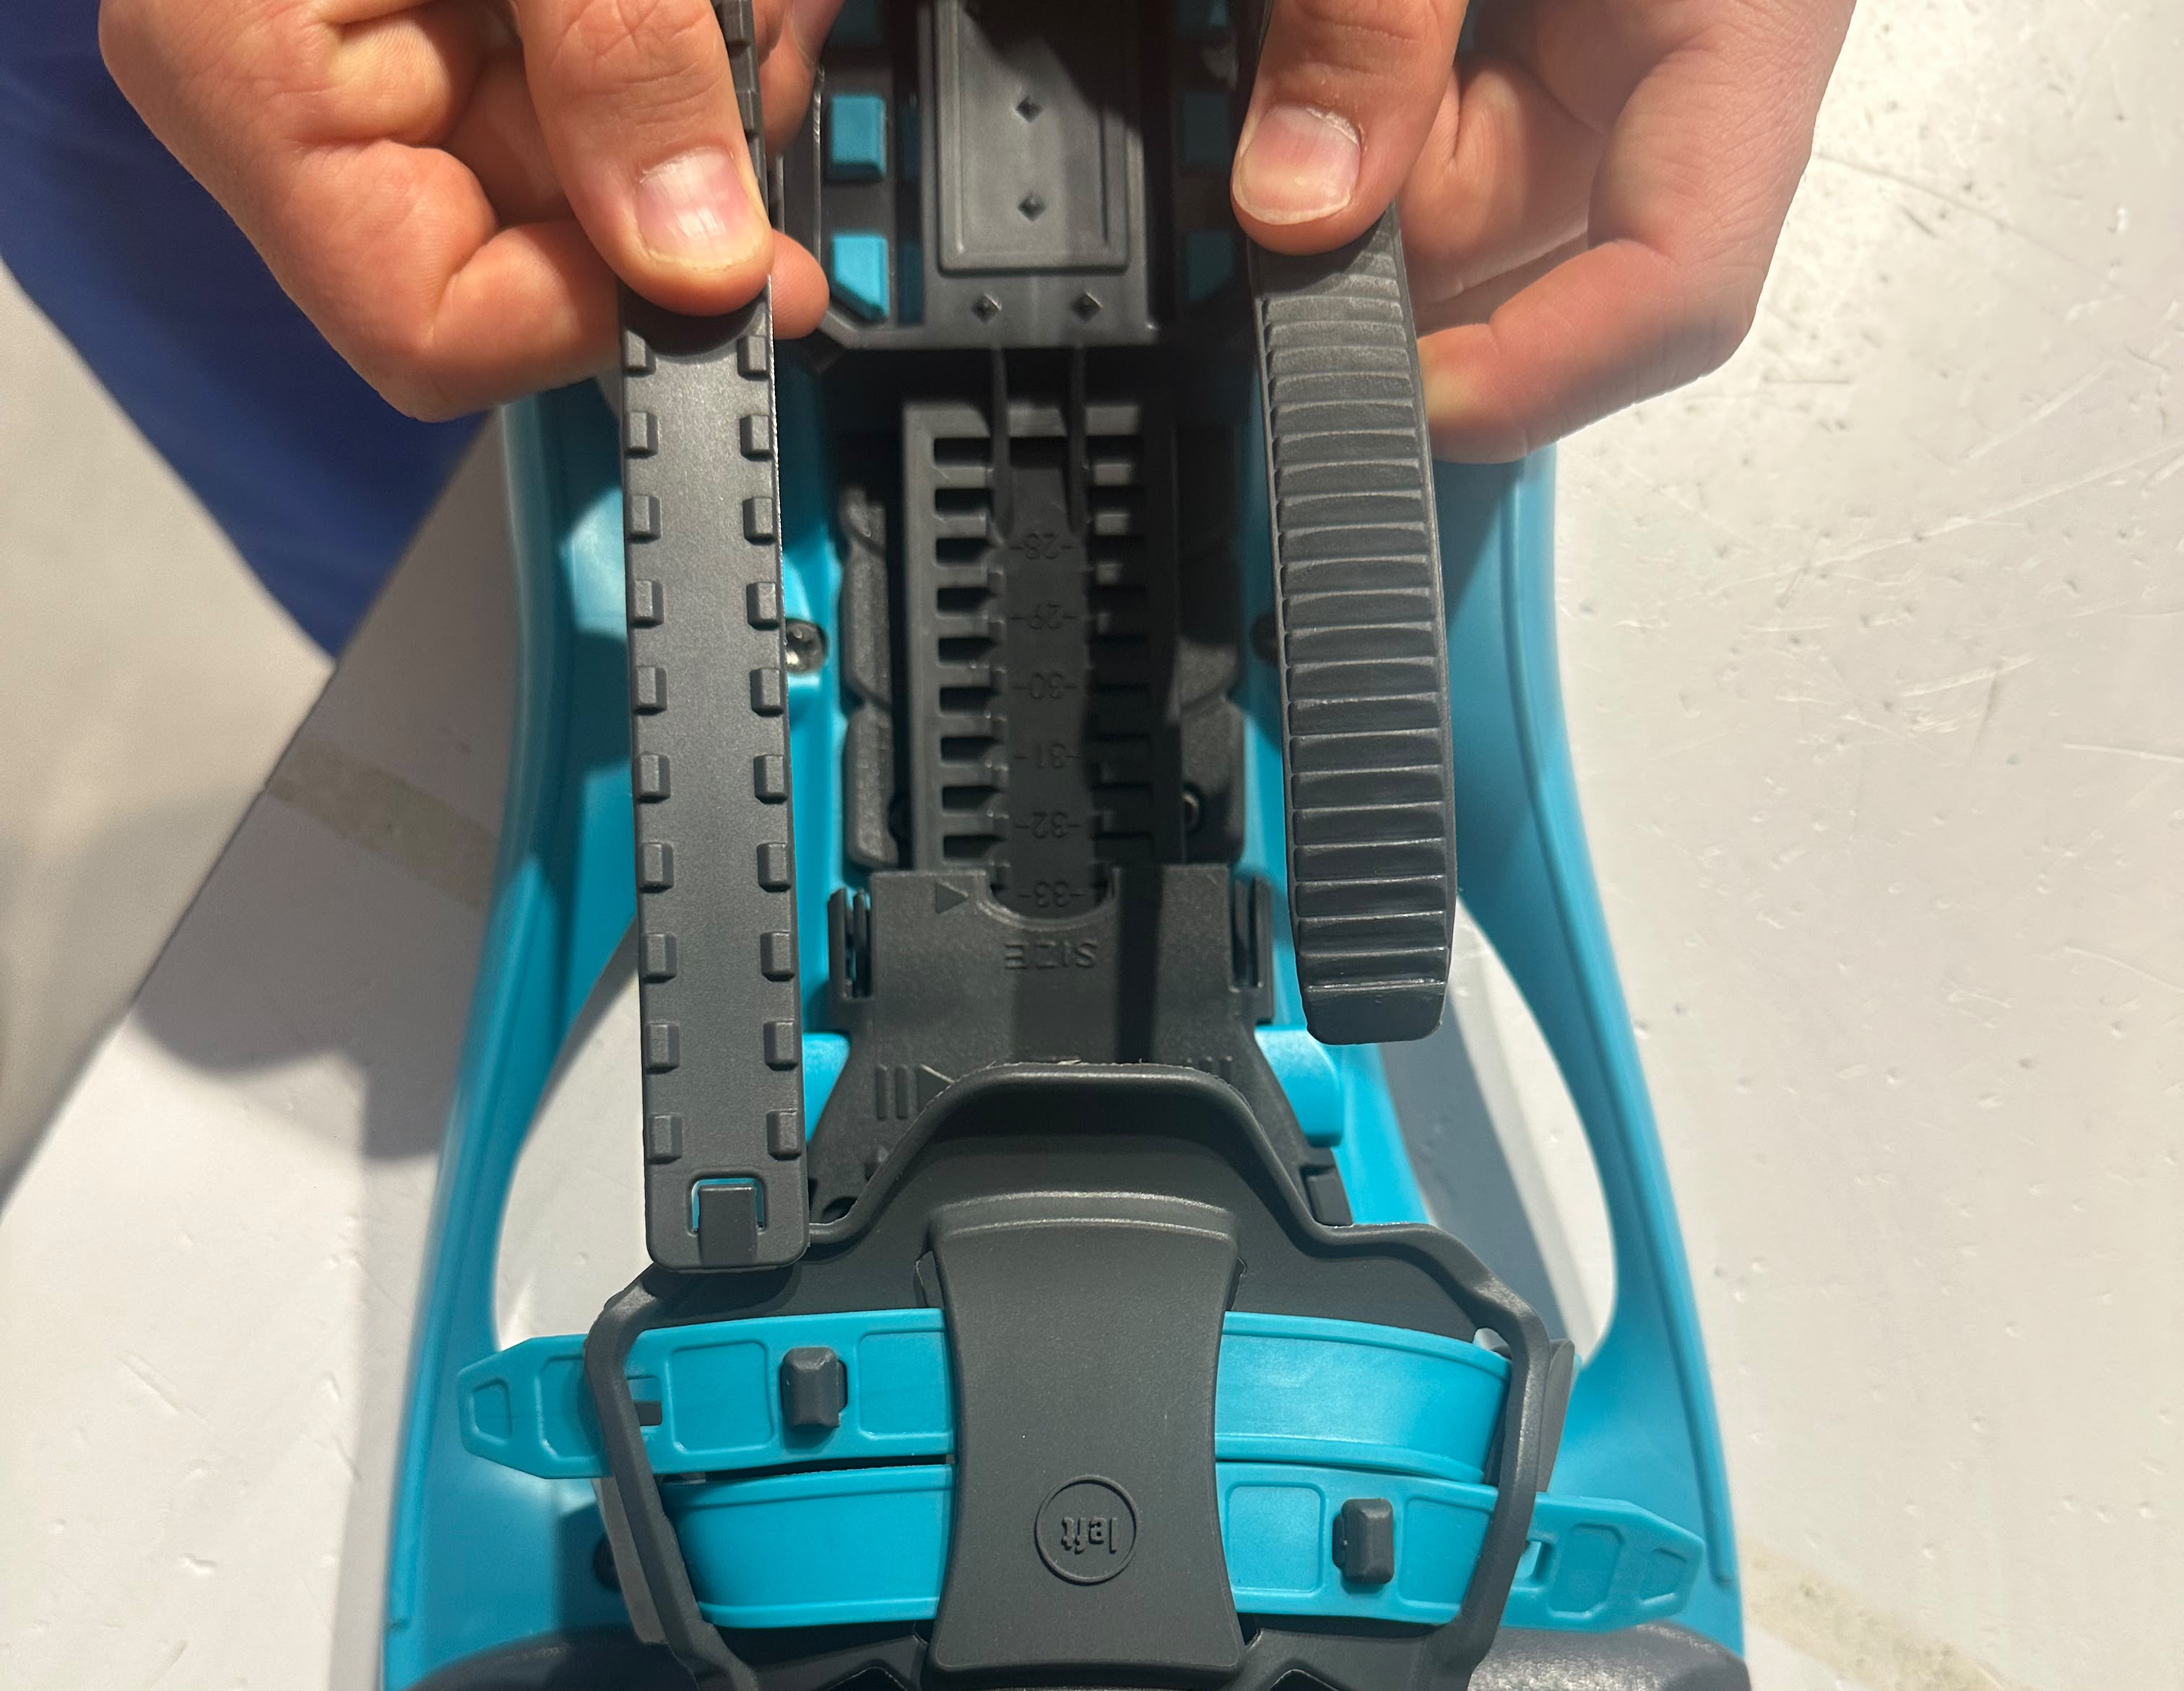
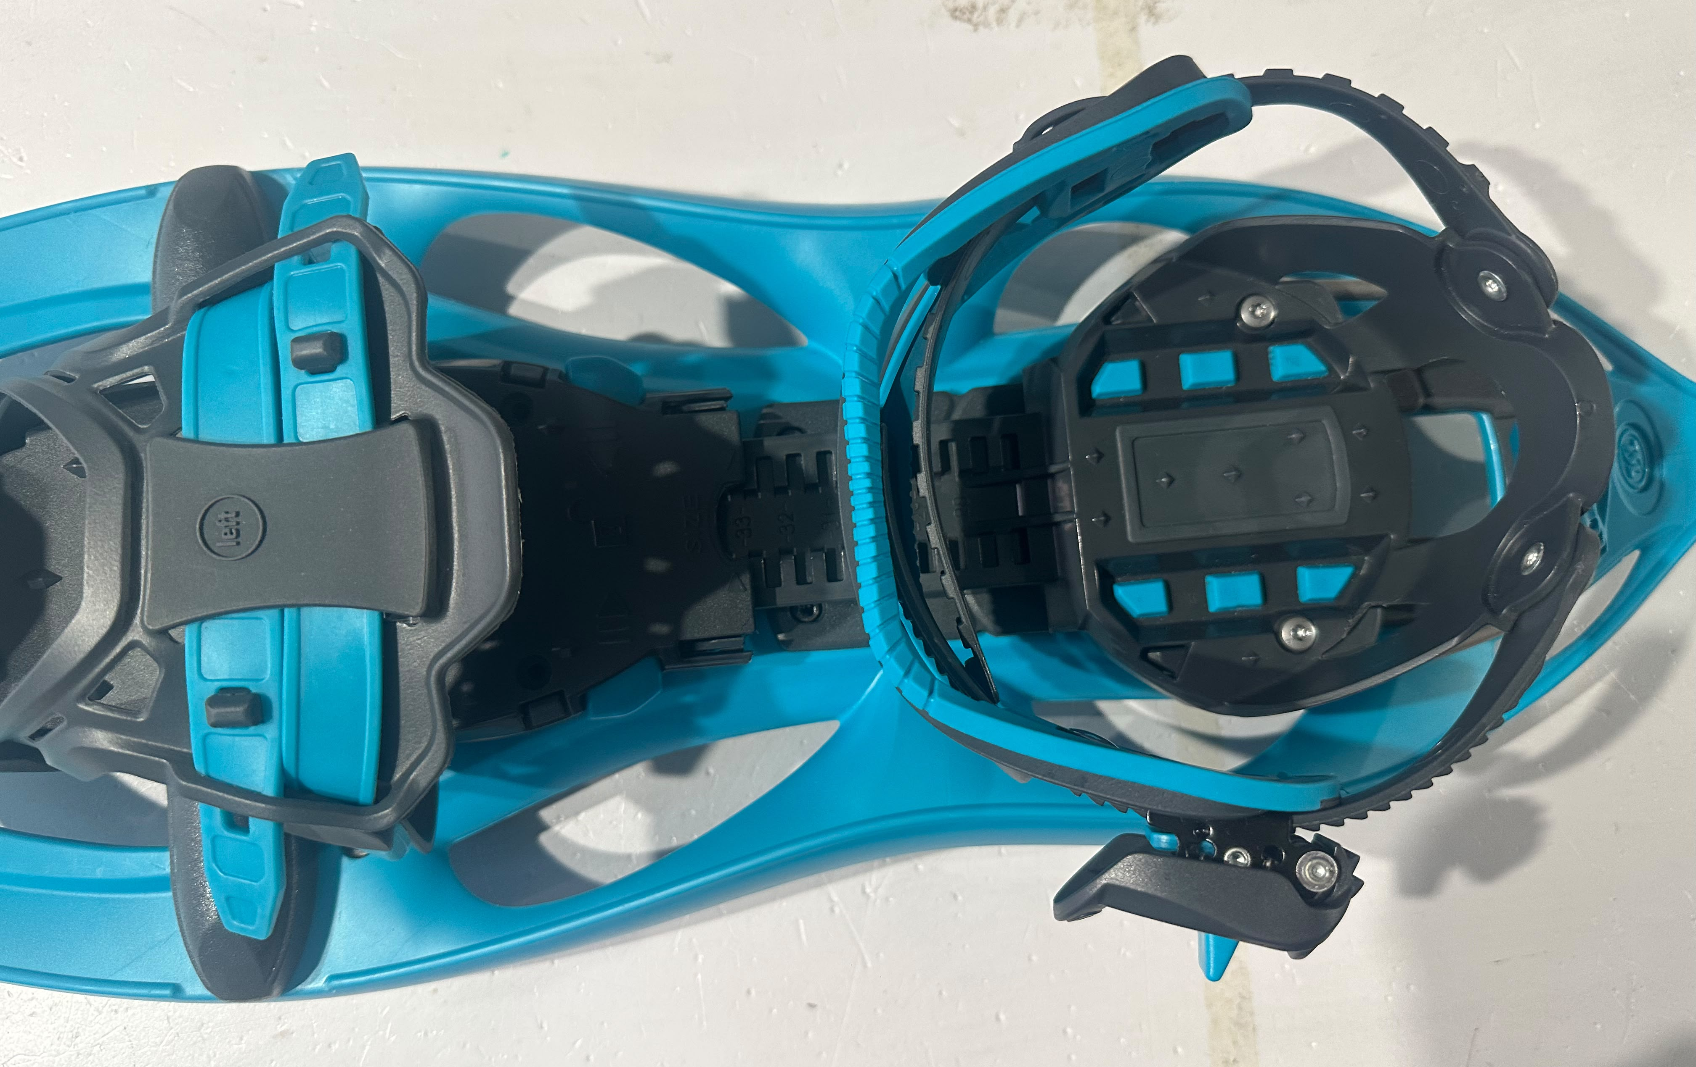
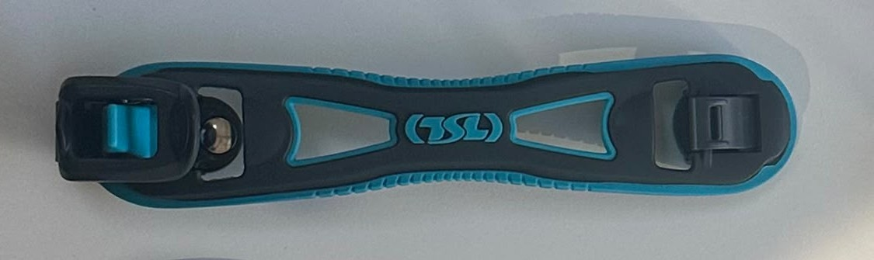
ETAPE 5 Module Arrière
Attention : Attention au sens de la barrette, la tête de la barrette va dans la sangle de droite.
Matériel nécessaire :
Embase arrière x1 – Charnière x1 – Barrette x 1
Capot avant (gauche)
avec fermeture à gauche

Slide 10
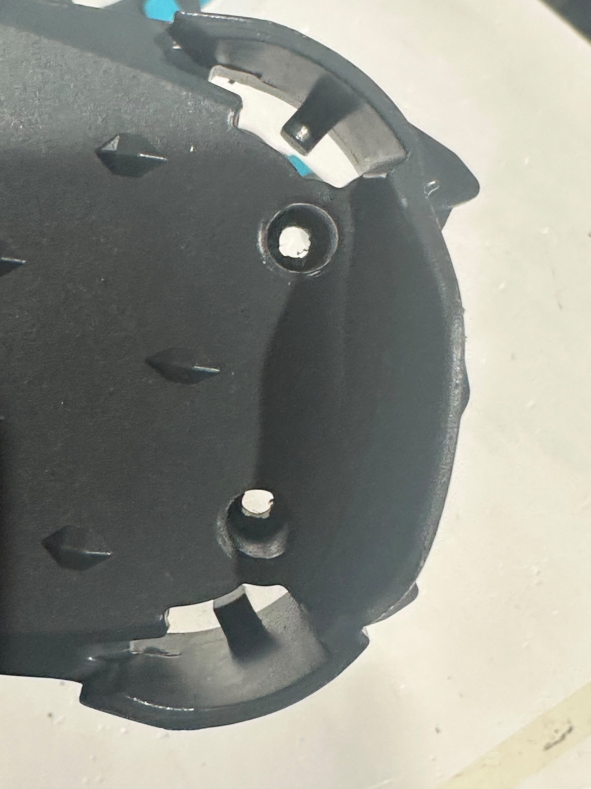
ETAPE 4 Module supérieur
Matériel nécessaire :
Module précédent – Griffe – Vis Type C
Plaquer la griffe à l’avant et en dessous du module
Visser

Slide 11
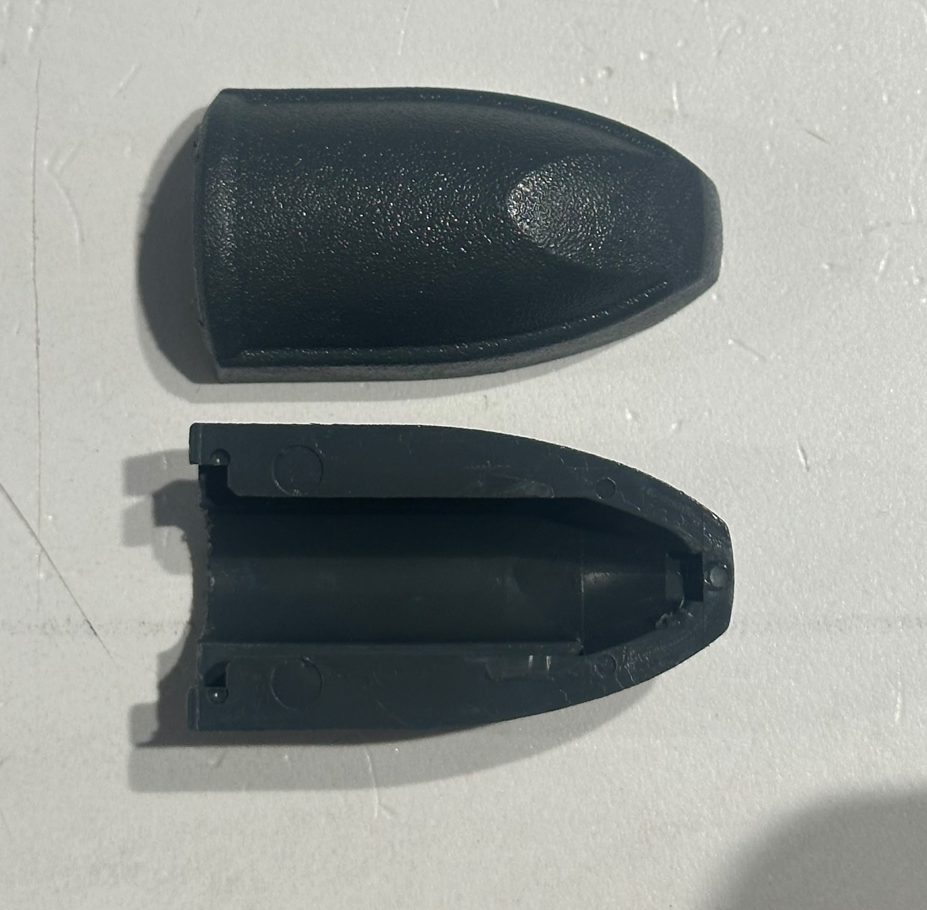
ETAPE 5 Raquette de neige
Matériel nécessaire :
Module inférieur x1 – Module supérieur x1 – Poussoirs de blocage x2
Placer les modules l’un sur l’autre
Fixer en faisant glisser les poussoirs de blocage sur les parties adaptées des modules

Slide 12
ETAPE 6 Vérifications
Vérifications à effectuer :
Le sens des pièces correspondent au même pied
La griffe est fixée
Les sangles avant passent par le cache central, les accroches sont fixées par le 2e trou
La talonnière est placée dans le bon sens
Le sens de la sangle arrière est bon et la sangle est passée dans les caches

